Slide 1
Het Gezonde Leven
IBS Leerjaar 2 “Mijn onderneming”, Lifestyle college 1

Slide 2
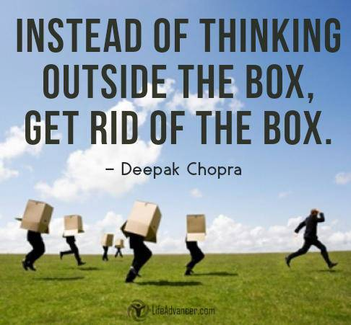
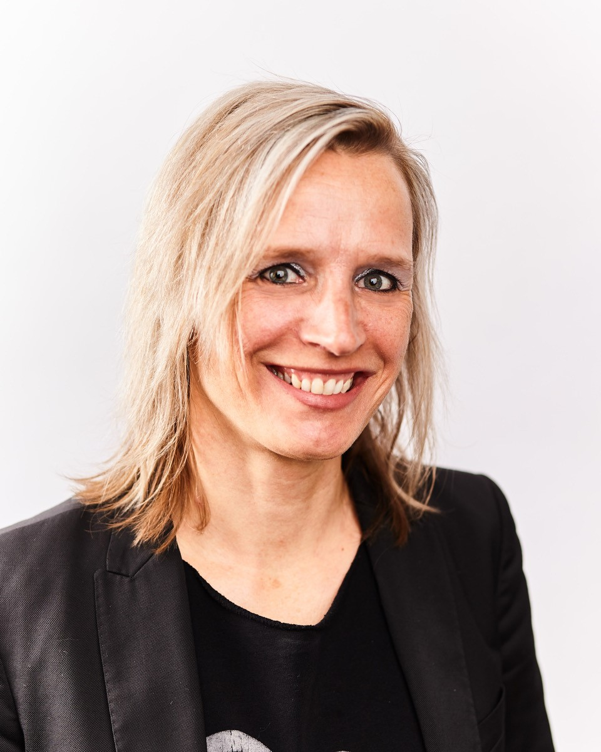
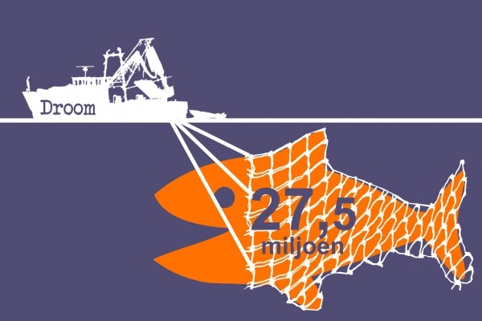

Slide 3
Over de streep!
Notes:
30 minuten kennismakingspel Samen.
Uitleg herkomst programma en wat het doel is
Je moet een stap zetten om elkaar beter te leren kennen
Wij doen een aantal vragen, mar vragen ook aan de deelnemers of er iemand vragen heeft voor de groep.
Lijst met vragen maken.

Slide 4
Lesplanning
Wat zijn jullie verwachtingen?
Uitleg LA: Expert Ondernemen

Slide 5
Gezond leven
Voeding
Beweging
Slaap
Ontspanning

Slide 6
Energiebronnen!
Mentale kracht
Fysiek
Zingeving
Emotioneel
Notes:
Welke energiebronnen :
Fysieke vitaliteit – De mate waarin het lichaam ons de energie geeft om privé en in het werk optimaal te functioneren. Voldoende beweging, gezond eten en rust en ontspanning op z'n tijd zorgen ervoor dat ons lichaam in conditie blijft.
Mentale en emotionele vitaliteit –Hoofd richting bepalen doelen bepalen die ons inspireren je sterke punten hiervoor inzetten. De mate waarin iemand met emoties kan omgaan, zaken relativeert en reageert op drukke en hectische situaties. Denk hierbij bijvoorbeeld aan stressbestendigheid.
Zingeving - De mate waarin we ons bezighouden met factoren die ons leven betekenis en meerwaarde geven. Wat vinden we belangrijk, waaruit halen we onze motivatie, inspiratie en voldoening?

Slide 7
Hoe zit het met jouw batterijen?
Notes:
Als het ware zijn het 4 batterijen die jouw energieniveau bepalen.
Hoe zit het met jouw batterijen op deze vier energiebronnen?

Slide 10
Check jouw gezondheid
https://mijnpositievegezondheid.nl
Open de link en vul hem in.
Vergelijk jouw resultaten met die van een medestudent.

Slide 11
Belang Gezondheid:
Goede gezondheid/langere leeftijdsverwachting
Industriele ontwikkeling
Medische kennis
Innovatie
Hygiene
leefcomfort
Goed onderwijs
Welzijn Welbevinden Vitaliteit Hogere economische opbrengst, essentieel voor arbeidsparticipatie en arbeidsproductiviteit
https://www.tno.nl/media/2114/tno_innoveren_voor_gezondheid.pdf

Slide 12
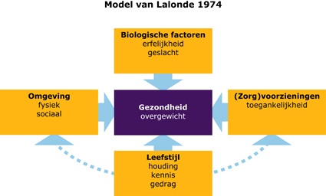
Herhaling: Gezondheidsdeterminanten

Slide 13
Veranderen en nieuwe patronen
Leercurve Maslow

Slide 14
Welke gezondheidsapp heb jij?

Slide 15
Innovatie in de gezondheidszorg
Technologische innovaties
https://www.youtube.com/watch?v=1OZlkAlCdFc
Robotica in de zorg
Domotica ondersteuning, mensen langer thuis wonen
https://www.vilans.nl/artikelen/12-technologische-ontwikkelingen-in-de-zorg
Sociale innovaties
Bij instellingen: vernieuwing in de arbeidsorganisatie en arbeidsrelaties die leidt tot verbeterde prestaties van de organisatie en ontplooiing van talenten.
Mantelzorg
Samenwerking tussen diverse zorginstanties

Slide 16
Gezonde leven van de toekomst
4 P’s
Preventie
Predictie
Persoonlijk
Participatie

Slide 17
1920_2_LA Ondernemen in de specialisatie Lifestyle
Leerdoelen
Na het maken van dit leerarrangement kun je:
bedrijven binnen de specialisatie die ondernemen vanuit de gedachte van nieuwe economie analyseren en beschrijven. .
Vervolg leerpad
In de analyse bekijk je hoe de nieuwe economie in de bedrijven tot uiting komt: welke elementen van de nieuwe economie komen terug en hoe zie je deze terug? Geef concrete voorbeelden en ondersteun deze door afbeeldingen (daar waar mogelijk).
Neem minimaal twee interviews af en verwerk deze gegevens in je analyse. Voeg de interviewvragen en de verslagen toe als bijlage.
Geef voor ieder bedrijf jouw mening over hun manier van nieuw ondernemen en onderbouw jouw mening met theorie (gebruik hiervoor je boek).
Geef voor ieder bedrijf minimaal twee verbetersuggesties en verantwoord deze op basis van je analyse en de theorie.
Leerproduct
Een schriftelijk verslag van je onderzoek. Het verslag bevat:
Een uitgebreide beschrijving van drie bedrijven die nadrukkelijk vanuit de nieuwe economie ondernemen.
Een uitgebreide beschrijving van welke elementen van de nieuwe economie terugkomen in de ondernemingen, je mening hierover en een theoretische onderbouwing van je mening.
Per bedrijf zijn er minimaal 2 suggesties geformuleerd hoe ieder bedrijf zich kan verbeteren ten aanzien van de nieuwe economie. De suggesties zijn onderbouwd obv de theorie.
De opzet en uitwerking van minimaal 2 interviews.
Samenwerken
Dit verslag maak je individueel.
Deadline 1: 27 november 2019
Deadline 2: 5 december 2019
Leerpad
Ga op zoek naar mooie en inspirerende bedrijven die ondernemen vanuit de gedachte van de nieuwe economie
Analyseer de bedrijven door onderzoek te doen. Dit doe je door:
Websites van de bedrijven te bezoeken (deskresearch)
Bedrijven te benaderen en interviews af te nemen (dit mag telefonisch) (fieldresearch)
Bijeenkomsten
Lessen nieuwe economie op de maandagen
Bronnen
M. Hoeks (2015) Zaken doen in de nieuwe economie.

